Slide 1
2. 전역변수의 문제점
p. 203
컴공특 3팀
암묵적 결합
긴 생명 주기
스코프 체인 상에서 종점에 존재
네임스페이스 오염

Slide 2
2. 전역변수의 문제점 – 암묵적 결합
p. 203
컴공특 3팀
전역 변수 선언
-> 코드 어디서든 참조하고 할당
암묵적 결합
코드의 유효범위 크다면?
-> 가독성 ↓ & 의도치 않게 상태 변경 ↑

Slide 3
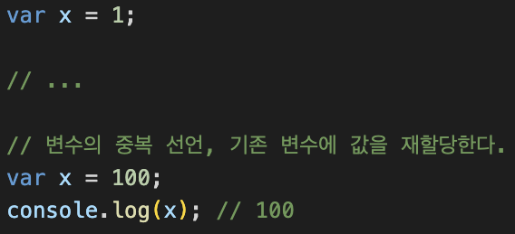
2. 전역변수의 문제점 – 긴 생명 주기
p. 203
컴공특 3팀
전역 변수의 생명 주기?
-> 전역 객체의 생명 주기와 동일
전역 변수의
생명 주기가 길다?
-> 메모리 점유↑(= 메모리 리소스 소비 기간 ↑)
-> 전역 변수의 상태를 변경할 수 있는 시간↑, 기회↑

Slide 4
2. 전역변수의 문제점 – 긴 생명 주기
p. 203
컴공특 3팀
지역 변수는?
전역 변수 vs 지역 변수
담벼락에 남겨주세요!

Slide 5
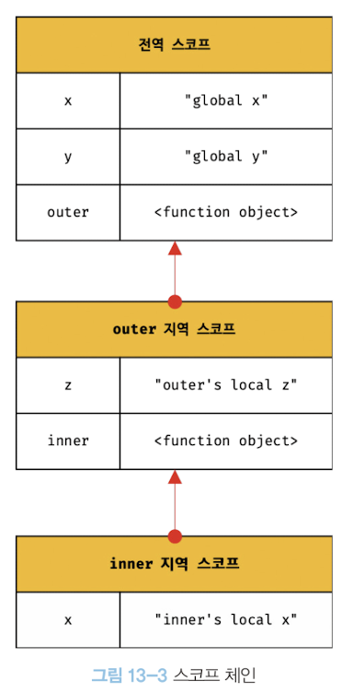
2. 전역변수의 문제점
– 스코프 체인 상에서 종점에 존재
p. 203
컴공특 3팀
스코프 체인 상에서 종점에 존재?
-> 변수 검색이 가장 마지막
전역 변수의 검색 속도가 가장 느리다

Slide 6
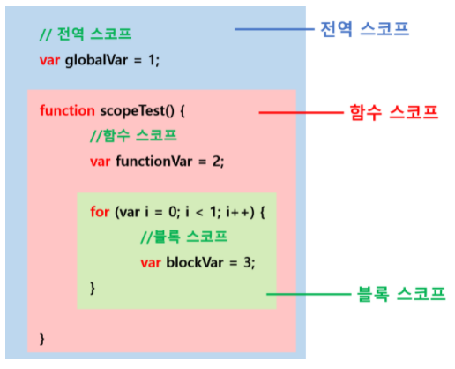
2. 전역변수의 문제점 – 네임스페이스 오염
p. 203
컴공특 3팀
Javascript는 파일이 분리되어 있다 해도 하나의 전역 스코프를 공유
다른 파일 내에서 동일한 이름으로 명명된 전역 변수나 전역 함수가 같은 스코프 내에 있다면?
예상치 못한 결과

Slide 7
Thank you

